Slide 1
แนวปฏิบัติทางการบัญชี มาตรฐานการบัญชีภาครัฐ และ การนำเสนองบการเงิน
ผศ.ภัทราพร ปุณะตุง

Slide 2
มาตรฐานการบัญชีภาครัฐ ฉบับที่ 1 (กุมภาพันธ์ 2556)
วัตถุประสงค์
เพื่อให้มั่นใจว่างบการเงินจะสามารถเปรียบเทียบได้กับงบการเงินในงวดก่อนๆ ของหน่วยงาน และงบการเงินของหน่วยงานอื่น
ครอบคลุมถึงข้อกำหนดโดยรวมของการนำเสนองบการเงิน แนวปฏิบัติเกี่ยวกับโครงสร้างและข้อกำหนดขั้นต่ำสำหรับเนื้อหาที่ต้องแสดงในงบการเงินภายใต้หลักการบัญชีเกณฑ์คงค้าง

Slide 3
มาตรฐานการบัญชีภาครัฐ ฉบับที่ 1 (กุมภาพันธ์ 2556)
ขอบเขต
ถือปฏิบัติกับการจัดทำและนำเสนองบการเงินตามหลักการบัญชีเกณฑ์คงค้างภายใต้มาตรฐานการบัญชีภาครัฐ
ถือปฏิบัติกับงบการเงินของทุกหน่วยงานโดยเท่าเทียมกัน ไม่ว่าจะเป็นการนำเสนองบการเงินรวม หรืองบการเงินเฉพาะของส่วนราชการ และหน่วยงานภาครัฐลักษณะพิเศษ
งบการเงินที่จัดทำเพื่อสนองความต้องการของผู้ใช้งบการเงิน
(ผู้ใช้งบการเงิน ได้แก่ ประชาชนผู้เสียภาษี สมาชิกรัฐสภา เจ้าหนี้ คู่ค้าและคู่สัญญา สื่อมวลชน และบุคลากรของหน่วยงาน เป็นต้น)

Slide 4
มาตรฐานการบัญชีภาครัฐ ฉบับที่ 1 (กุมภาพันธ์ 2556)
คำนิยาม
เกณฑ์คงค้าง หมายถึง หลักเกณฑ์ทางบัญชีที่ใช้รับรู้รายการและเหตุการณ์เมื่อเกิดขึ้น มิใช่รับรู้เมื่อการรับหรือจ่ายเงินสดหรือรายการเทียบเท่าเงินสด ซึ่งทำให้รายการและเหตุการณ์ต่างๆ ได้รับการบันทึกบัญชี และแสดงในงบการเงินภายในงวดที่เกี่ยวข้องกับการเกิดรายการและเหตุการณ์นั้น รายการที่รับรู้ภายใต้หลักการบัญชีเกณฑ์คงค้าง ได้แก่ สินทรัพย์ หนี้สิน สินทรัพย์สุทธิ/ส่วนทุน รายได้ และค่าใช้จ่าย

Slide 5
มาตรฐานการบัญชีภาครัฐ ฉบับที่ 1 (กุมภาพันธ์ 2556)
คำนิยาม
หน่วยงานภาครัฐลักษณะพิเศษ หมายถึง หน่วยงานอิสระตามรัฐธรรมนูญ องค์การมหาชน หน่วยงานอิสระอื่นของรัฐที่จัดตั้งโดยกฏหมายเฉพาะ มหาวิทยาลัยในกำกับของรัฐ และทุนหมุนเวียน

Slide 6
ความหมายของการบัญชี
หลักการบัญชี
การบัญชี เป็นศิลปะของการเก็บรวบรวม บันทึก จำแนก และทำสรุปข้อมูล อันเกี่ยวกับเหตุการณ์ทางเศรษฐกิจ ในรูปตัวเงิน ผลงานขั้นสุดท้ายของการบัญชี คือ การให้ข้อมูลทางการเงินซึ่งเป็นประโยชน์แก่บุคคลหลายฝ่าย และผู้ที่สนใจในกิจกรรมของกิจการ (สมาคมนักบัญชีและผู้สอบบัญชีรับอนุญาต แห่งประเทศไทย)

Slide 7
ความหมายของการทำบัญชี (Bookkeeping)
การทำบัญชี หมายถึง การบันทึกรายการทางการบัญชีที่เกิดขึ้น จำแนกหมวดหมู่และสรุปผล เพื่อเป็นฐานในการจัดทำงบการเงิน
สรุปความหมายของการบัญชี
1. การจดบันทึก (recording)
2. การจำแนก (classifying)
3. การสรุปผล (summarizing)
4. การแปลความหมาย (interpreting)

Slide 8
ความแตกต่างของการบัญชีกับการทำบัญชี
ผู้ทำบัญชี
(Bookkeeper)
การจำแนก
การจดบันทึก
นักบัญชี
(Accountant)
การสรุปผล
การจำแนก
การจดบันทึก
การสรุปผล
การแปลความหมาย

Slide 9
ข้อสมมติการจัดทำและนำเสนองบการเงิน
เกณฑ์คงค้าง (Accrual Basis)
หมายถึง รายการและเหตุการณ์ทางการบัญชี จะรับรู้เมื่อเกิดขึ้น มิใช่เมื่อมีการรับ และจ่ายเงินสดหรือรายการเทียบเท่าเงินสด
การดำเนินงานต่อเนื่อง (Going-concern Concept)
หมายถึง กิจการจะดำเนินงานต่อเนื่อง และดำรงอยู่ต่อไปในอนาคต เพื่อให้ประสบผลสำเร็จตามแผนงาน และเป้าหมาย หรือข้อผูกพัน ที่ได้กำหนดไว้

Slide 10
ลักษณะเชิงคุณภาพของงบการเงิน
ความเข้าใจได้ (Understandability)
หมายถึง ข้อมูลทางการบัญชีที่นำเสนอในงบการเงินต้องช่วยให้ผู้ใช้งบการเงินเข้าใจ และใช้ประโยชน์ต่อการตัดสินใจของผู้ใช้ที่มีความรู้พื้นฐานอย่างเพียงพอ
เกี่ยวข้องกับการตัดสินใจ (Relevance)
หมายถึง ข้อมูลทางการบัญชีช่วยให้ผู้ใช้งบการเงินสามารถคาดคะเนฐานะการเงินและผลการดำเนินงานในอนาคต รวมทั้ง เรื่องอื่น ๆ หรือเรียกว่า เป็นข้อมูลที่ให้ประโยชน์ต่อการตัดสินใจ เชิงเศรษฐกิจ

Slide 11
ลักษณะเชิงคุณภาพของงบการเงิน (ต่อ)
ความเชื่อถือได้ (Reliability)
หมายถึง ข้อมูลนั้นไม่มีความผิดพลาดที่มีนัยสำคัญ ปราศจากความลำเอียง ผู้ใช้ข้อมูล สามารถเชื่อได้ ว่าข้อมูลนั้นแสดงสภาพทางเศรษฐกิจ หรือเหตุการณ์ต่าง ๆ ที่แสดงความเชื่อถือได้ของข้อมูล
เปรียบเทียบกันได้ (Comparability)
หมายถึง การเปรียบเทียบงบการเงินของกิจการในรอบระยะเวลาต่างกัน หรือการเปรียบเทียบงบการเงินของธุรกิจต่าง ๆ

Slide 12
องค์ประกอบของงบการเงิน (Financial Statements)
งบการเงินฉบับสมบูรณ์ประกอบด้วย
1. งบแสดงฐานะการเงิน
2. งบแสดงผลการดำเนินงานทางการเงิน
3. งบแสดงการเปลี่ยนแปลงสินทรัพย์สุทธิ/ส่วนทุน
4. งบกระแสเงินสด
5. รายการเปรียบเทียบงบประมาณที่ได้รับอนุมัติจัดสรรและจำนวนเงินที่ใช้จริง
6. หมายเหตุประกอบงบการเงิน (นโยบายการบัญชีที่สำคัญ และข้อมูลที่ให้คำอธิบายอื่น)

Slide 13
งบแสดงฐานะการเงิน (งบดุล) (Statements of Financial Position)
งบแสดงฐานะการเงิน คือ รายงานทางการเงินที่ทำขึ้นตามหลักการบัญชี เพื่อแสดงให้เห็นฐานะทางการเงินของหน่วยงาน ณ วันใดวันหนึ่ง ว่ามีสินทรัพย์และหนี้สินประเภทอะไร เป็นมูลค่าเท่าใด และมีส่วนทุน(ส่วนของเจ้าของ) เป็นจำนวนเงินเท่าใด
ตามสมการคือ
สินทรัพย์ = หนี้สิน + ส่วนของเจ้าของ

Slide 14
สมการบัญชี (Accounting Equation)
สินทรัพย์ = หนี้สิน + ส่วนทุน (ส่วนของเจ้าของ)
หรือ
สินทรัพย์สุทธิ / ส่วนทุน = สินทรัพย์ - หนี้สิน

Slide 15
สินทรัพย์ (Assets)
สินทรัพย์ หมายถึง ทรัพยากรที่อยู่ในการควบคุมของหน่วยงาน อันเป็นเหตุการณ์ในอดีต และคาดว่าจะทำให้เกิดประโยชน์ชิงเศรษฐกิจในอนาคต หรือศักยภาพในการให้บริการเพิ่มขึ้นแก่หน่วยงาน
สินทรัพย์นั้นอาจมีตัวตนหรือไม่มีตัวตนก็ได้ และอาจเคลื่อนที่ได้หรือเคลื่อนที่ไม่ได้ก็ได้ ซึ่งหน่วนงานได้มาโดยการซื้อ แลกเปลี่ยน หรือผลิตขึ้นเอง)

Slide 16
ประเภทของสินทรัพย์
1. สินทรัพย์หมุนเวียน
(Current Assets)
2. สินทรัพย์ไม่หมุนเวียน
(Non – Current Assets)

Slide 17
สินทรัพย์หมุนเวียน (Current Assets)
สินทรัพย์หมุนเวียน หมายถึง เงินสดหรือรายการเทียบเท่าเงินสด ซึ่งไม่มีข้อจำกัดในการใช้ หน่วยงานมีวัตถุประสงค์หลักที่จะถือสินทรัพย์ไว้เพื่อการดำเนินงาน หรือถือไว้ในระยะสั้น และกิจการคาดว่าจะได้รับประโยชน์จากสินทรัพย์นั้นภายใน 12 เดือนนับจากวันสิ้นรอบระยะเวลารายงาน
สินทรัพย์ไม่หมุนเวียน (Non Current Assets)
สินทรัพย์ไม่หมุนเวียน หมายถึง สินทรัพย์ที่ไม่สามารถเปลี่ยนเป็นเงินสดได้ทันที หรือภายในอนาคตอันใกล้ หรือภายในรอบระยะเวลาดำเนินงาน

Slide 18
รายการถือเป็นสินทรัพย์
เงินสดและรายการเทียบเท่าเงินสด
ลูกหนี้จากรายการที่มีการแลกเปลี่ยน
เงินค้างรับจากรายการที่ไม่มีการแลกเปลี่ยน
เงินให้กู้ยืมระยะสั้น
เงินลงทุนระยะสั้น
สินค้าคงเหลือ
วัสดุคงเหลือ
เงินให้กู้ยืมระยะยาว
เงินลงทุนระยะยาว
ที่ดิน อาคารและอุปกรณ์
สินทรัพย์ไม่มีตัวตน
สินทรัพย์หมุนเวียน
สินทรัพย์ไม่หมุนเวียน

Slide 19
หนี้สิน (Liabilities)
หนี้สิน หมายถึง ภาระผูกพันในปัจจุบันของหน่วย ภาระผูกพันดังกล่าว เป็นผลของเหตุการณ์ในอดีต ซึ่งการชำระภาระผูกพันนั้นคาดว่าจะส่งผลให้กิจการสูญเสียทรัพยากรที่มีประโยชน์เชิงเศรษฐกิจในอนาคต หรือศักยภาพในการให้บริหาร

Slide 20
ประเภทของหนี้สิน
1. หนี้สินหมุนเวียน
(Current Liabilities)
2. หนี้สินไม่หมุนเวียน
(Non Current Liabilities)

Slide 21
หนี้สินหมุนเวียน (Current Liabilities)
หนี้สินหมุนเวียน หมายถึง หนี้สินที่ถึงกำหนดชำระภายในระยะเวลา 12เดือน นับจากวันสิ้นรอบระยะเวลารายงาน และหน่วยงานคาดว่าจะชำระหนี้สินคืนภายในระยะเวลาดำเนินงานปกติ
หนี้สินไม่หมุนเวียน (Non – current Liabilities)
หนี้สินไม่หมุนเวียน หมายถึง หนี้สินที่มีระยะเวลาการชำระเงินคืนเกินกว่าระยะเวลา 12เดือน นับจากวันสิ้นรอบระยะเวลารายงาน หรือเกินกว่ารอบระยะเวลาการดำเนินงานตามปกติของหน่วยงาน

Slide 22
รายงานที่ถือเป็นหนี้สิน
เจ้าหนี้เงินโอน
เจ้าหนี้จากรายการที่มีการแลกเปลี่ยน
เงินกู้ยืมระยะสั้น
เงินรับฝากระยะสั้น
ประมาณหนี้สินระยะสั้น
เงินกู้ยืมระยะยาว
เจ้าหนี้เงินโอนและรายการอุดหนุนระยะยาว
เงินกู้ยืมระยะยาว
เจ้าหนี้ตามสัญญาเช่าการเงินระยะยาว
เงินรับฝากระยะยาว
ประมาณการหนี้สินระยะยาว
หนี้สินไม่หมุนเวียนอื่น
หนี้สินหมุนเวียน
หนี้สินไม่หมุนเวียน

Slide 23
ส่วนทุน / สินทรัพย์สุทธิ
ส่วนทุน/สินทรัพย์สุทธิ หมายถึง มูลค่าคงเหลือในงบแสดงฐานะ การเงิน (สินทรัพย์ – หนี้สิน)
สินทรัพย์สุทธิ/ส่วนทุน อาจเป็นได้ทั้งยอดบวกหรือลบ

Slide 24
รายการที่ถือเป็นสินทรัพย์สุทธิ / ส่วนทุน
ทุน
รายได้สูง/(ต่ำ)กว่าค่าใช้จ่ายสะสม
องค์ประกอบอื่นของสินทรัพย์สุทธิ/ส่วนทุน

Slide 25
ตัวอย่างงบแสดงฐานะการเงิน
หน่วยงานภาครัฐ
งบแสดงฐานะการเงิน
ณ วันที่ 30 กันยายน 2558 หน่วย : บาท
สินทรัพย์
สินทรัพย์หมุนเวียน
เงินสดและรายการเทียบเท่าเงินสด |  | 228,000
เงินลงทุนชั่วคราว |  | 240,000
ลูกหนี้การค้า |  | 56,000
สินทรัพย์หมุนเวียนอื่น |  | 25,000
รวมสินทรัพย์หมุนเวียน |  | 547,000

Slide 26
สินทรัพย์ไม่หมุนเวียน
ที่ดิน |  | 280,000
อาคาร | 450,000
หัก ค่าเสื่อมราคาสะสม – อาคาร | 55,000 | 395,000
อุปกรณ์ | 144,000
หัก ค่าเสื่อมราคาสะสม - อุปกรณ์ | 48,000 | 96,000
พันธบัตรรัฐบาล |  | 250,000
สิทธิบัตร |  | 65,000
สินทรัพย์ไม่หมุนเวียนอื่น |  | 22,000
รวมสินทรัพย์ไม่หมุนเวียน |  | 1,108,000
รวมสินทรัพย์ |  | 1,655,000

Slide 27
หนี้สิน
หนี้สินหมุนเวียน
เงินเบิกเกินบัญชีธนาคาร |  | 158,000
เจ้าหนี้ระยะสั้น |  | 345,000
เงินรับฝากระยะสั้น |  | 220,000
ดอกเบี้ยค้างจ่าย |  | 18,000
เงินกู้ระยะยาวถึงกำหนดชำระในหนึ่งปี |  | 25,000
เงินกู้ยืมระยะสั้น |  | 150,000
หนี้สินหมุนเวียนอื่น |  | 3,000
รวมหนี้สินหมุนเวียน |  | 919,000

Slide 28
หนี้สินไม่หมุนเวียน
เงินกู้ยืมระยะยาว |  | 300,000
หนี้สินไม่หมุนเวียนอื่น |  | 50,000
รวมหนี้สินไม่หมุนเวียน รวมหนี้สิน |  | 350,000 1,269,000
สินทรัพย์สุทธิ/ส่วนทุน
ทุน |  | 200,000
รายได้สูงกว่าค่าใช้จ่ายสะสม รวมสินทรัพย์สุทธิ/ส่วนทุน |  | 186,000 386,000
รวมหนี้สินและส่วนทุน |  | 1,655,000
สินทรัพย์ = หนี้สิน + ส่วนทุน
1,655,000 = 1,269,000 + 386,000

Slide 29
งบแสดงผลการดำเนินงานทางการเงิน (งบกำไรขาดทุน)
งบแสดงผลการดำเนินงานทางการเงิน หมายถึง รายงานทางการเงินที่แสดงรายได้ และค่าใช้จ่ายทั้งหมดที่รับรู้ในระหว่างงวดเพื่อนำมาคำนวณเป็นรายได้สูง/(ต่ำ)กว่าค่าใช้จ่ายสำหรับงวด
รายได้ – ค่าใช้จ่าย = รายได้สูง/(ต่ำ)กว่าค่าใช้จ่ายสำหรับงวด

Slide 30
รายได้ (Revenues)
รายได้ หมายถึง กระแสไหลเข้าของประโยชน์เชิงเศรษฐกิจ หรือศักยภาพในการให้บริการในระหว่างงวด การรายงานซึ่งส่งผลต่อการเพิ่มขึ้นในสินทรัพย์สุทธิ/ส่วนทุน แต่ไม่รวมถึงการเพิ่มขึ้นที่เกี่ยวข้องกับส่วนสมทบจากผู้เป็นเจ้าของ

Slide 31
รายการที่ถือเป็นรายได้
รายได้จากงบประมาณ
รายได้จากการขายสินค้าหรือบริการ
รายได้จากการอุดหนุนและบริจาค
รายได้อื่น

Slide 32
ค่าใช้จ่าย (Expenses)
ค่าใช้จ่าย หมายถึง ผลประโยชน์เชิงเศรษฐกิจ หรือศักยภาพในการให้บริการที่ลดลงในงวดการรายงาน โดยอยู่ในรูปของกระแสไหลออก หรือการใช้ไปซึ่งสินทรัพย์ต่างๆ หรือการ ก่อหนี้สินต่างๆ ที่ส่งผลต่อการลดลงในส่วนของสินทรัพย์สุทธิ/ส่วนทุน ทั้งนี้ ไม่รวมรายการที่เกี่ยวข้องกับการจัดสรรให้แก่ผู้เป็นเจ้าของทั้งหลาย

Slide 33
รายการที่ถือเป็นค่าใช้จ่าย
ค่าใช้จ่ายบุคลากร
ค่าบำเหน็จบำนาญ
ค่าตอบแทน
ค่าใช้สอย
ค่าวัสดุ
ค่าสาธารณูปโภค
ค่าเสื่อมราคาและค่าตัดจำหน่าย
ค่าใช้จ่ายจากการอุดหนุนและบริจาค
ค่าใช้จ่ายอื่น
ต้นทุนทางการเงิน คือ ดอกเบี้ยจ่าย

Slide 34
ตัวอย่างงบแสดงผลการดำเนินงานทางการเงิน
หน่วยงานภาครัฐ
งบแสดงผลการดำเนินงานทางการเงิน
สำหรับปีสิ้นสุดวันที่ 30 กันยายน 2558 หน่วย : บาท
รายได้
รายได้จากงบประมาณ |  | 1,450,000
รายได้จากค่าธรรมเนียมการศึกษา |  | 250,000
รายได้อื่น รวมรายได้ |  | 100,000 1,800,000

Slide 35
ค่าใช้จ่าย
ค่าใช้จ่ายบุคลากร |  | 810,000
ค่าบำเหน็จบำนาญ |  | 210.000
ค่าตอบแทน |  | 170,000
ค่าใช้สอย |  | 195,000
ค่าวัสดุ |  | 12,000
ค่าสาธารณูปโภค |  | 173,000
ค่าเสื่อมราคาและค่าตัดจำหน่าย |  | 83,000
ค่าใช้จ่ายจากการอุดหนุนและบริจาค |  | 12.000
รวมค่าใช้จ่าย |  | 1,665,000
รายได้สูง/(ต่ำ)กว่าค่าใช้จ่ายก่อนต้นทุนทางการเงิน |  | 135,000
หัก ต้นทุนทางการเงิน (ดอกเบี้ยจ่าย) |  | 35,000
รายได้สูง/(ต่ำ)กว่าค่าใช้จ่ายสุทธิ |  | 100,000

Slide 36
วงจรทางการบัญชี (Accounting Cycle)
วงจรทางการบัญชี เป็นลำดับขั้นตอนของการบันทึกบัญชีที่เริ่มตั้งแต่การวิเคราะห์รายการค้า และการบันทึกรายการบัญชีที่เกิดขึ้น จนกระทั่งถึงการจัดทำงบการเงินของรอบระยะเวลาบัญชีหนึ่ง ๆ

Slide 37
วิเคราะห์รายการค้า
บันทึกรายการในสมุดรายวัน
จัดทำงบทดลองก่อนรายการปรับปรุง
บันทึกรายการปรับปรุง
ผ่านรายการไปบัญชีแยกประเภท
จัดทำงบการเงิน
บันทึกรายการปิดบัญชี
จัดทำงบทดลองหลังรายการปรับปรุง
จัดทำกระดาษทำการ
บันทึกรายการเปิดบัญชี
กลับรายการปรับปรุง
หน่วยงานต้องปฏิบัติ

Slide 38
รายการค้า (Business Transactions)
รายการค้า หมายถึง เหตุการณ์เชิงเศรษฐกิจของหน่วยงานที่ ถูกบันทึกโดยผู้ทำบัญชี เป็นเหตุการณ์ที่เกิดขึ้นแล้ว และส่งผลกระทบต่อองค์ประกอบของสมการบัญชี ทำให้สินทรัพย์ หนี้สิน และส่วนของเจ้าของเปลี่ยนแปลงไป ทั้งในทางที่เพิ่มขึ้นหรือลดลง เช่น
- ได้รับเงินจากรายได้ค่าลงทะเบียนอบรม 250,000 บาท
- นำเงินสดฝากธนาคาร 230,000 บาท
- ถอนเงินจากธนาคาร 230,000 บาท
- จ่ายค่าตอบแทนวิทยากรในการจัดอบรม 10,000 บาท
- จ่ายค่าอาหารและเครื่องดื่มในการจัดอบรม 75,000 บาท
- นำเงินส่งให้มหาวิทยาลัย 20 % ของรายรับ จำนวน 50,000 บาท

Slide 39
หลักการบันทึกบัญชี
หลักการบันทึกบัญชี หมายถึง การบันทึกบัญชี
- ด้านเดบิต (Dr.) หรือด้านซ้ายของบัญชีแยกประเภท เพื่อบันทึกการ
เพิ่มขึ้น (+) หรือลดลง (-)
- ด้านเครดิต (Cr.) หรือด้านขวาของบัญชีแยกประเภท เพื่อบันทึกการ
เพิ่มขึ้น (+) หรือลดลง (-)
โดยอยู่บนแนวคิดทางการบัญชี สมการบัญชี และหลักการบัญชีคู่ อันส่งผลไปสู่การวิเคราะห์รายการค้า และการบันทึกบัญชีทางด้านเดบิตและด้านเครดิตต่อไป

Slide 40
สมการบัญชี (Accounting Equation)
สมการบัญชี หมายถึง ผลการบันทึกรายการบัญชีทั้งด้านเดบิตและด้านเครดิต ด้วยจำนวนที่เท่ากันตามหลักการบัญชีคู่
* สมการบัญชี :
สินทรัพย์ = หนี้สิน + ส่วนทุน
* ความสัมพันธ์ระหว่าง สมการบัญชี กับรายได้และค่าใช้จ่าย
รายได้สูง(ต่ำ)กว่าค่าใช้จ่ายสุทธิ= รายได้ – ค่าใช้จ่าย
สินทรัพย์ = หนี้สิน + ส่วนทุน + รายได้ – ค่าใช้จ่าย

Slide 41
บัญชีแยกประเภทรูปตัวที
ชื่อบัญชี.................. เลขที่...........
ด้านซ้าย เดบิต (Dr.) | ด้านขวา เครดิต (Cr.)
(Debit) | (Credit)
ดุลด้านเดบิต | ดุลด้านเครดิต
(Debit Balance) | (Credit Balance)

Slide 42
หลักการบัญชีคู่
หลักการบัญชีคู่ เป็นวิธีการบันทึกบัญชี ตามหลักสมการบัญชี เมื่อมีรายการค้าเกิดขึ้น จะบันทึกบัญชี 2 ด้าน คือ ด้านเดบิต (Dr.) และ ด้านเครดิต (Cr.) ด้วยจำนวนเงินที่เท่ากัน
เดบิต (Dr.) | เครดิต (Cr.)
สินทรัพย์ + | สินทรัพย์ -
หนี้สิน - | หนี้สิน +
ส่วนของเจ้าของ - | ส่วนของเจ้าของ +
รายได้ - | รายได้ +
ค่าใช้จ่าย + | ค่าใช้จ่าย -

Slide 43
สินทรัพย์
หนี้สิน
เดบิต (Dr.) | เครดิต (Cr.)
เพิ่มขึ้น + | ลดลง -
เดบิต (Dr.) | เครดิต (Cr.)
ลดลง - | เพิ่มขึ้น +
ส่วนทุน
รายได้
เดบิต (Dr.) | เครดิต (Cr.)
ลดลง - | เพิ่มขึ้น +
เดบิต (Dr.) | เครดิต (Cr.)
ลดลง - | เพิ่มขึ้น +
ค่าใช้จ่าย
เดบิต (Dr.) | เครดิต (Cr.)
เพิ่มขึ้น + | ลดลง -

Slide 44
สมุดบัญชี
สมุดบัญชีขั้นต้น (Journal)เป็นสมุดบัญชีที่ใช้บันทึกรายการค้าขั้นต้น โดยเรียงตามลำดับวันที่ที่เกิดรายการ ทำให้หน่วยงานทราบว่ามีรายการค้าใดเกิดขึ้นบ้าง และทราบความเคลื่อนไหวของรายการทางการเงินของหน่วยงาน
สมุดบัญชีแยกประเภท (Ledger)เป็นสมุดบัญชีที่ใช้บันทึกบัญชีเดียวกันรวมไว้ด้วยกัน เป็นการจำแนกบัญชีต่าง ๆ ไว้ เป็นหมวดหมู่ เพื่อประโยชน์ในการนำข้อมูลมาสรุปผล และจัดทำงบการเงิน

Slide 45
สมุดบัญชีขั้นต้น
สมุดรายวันทั่วไป (General Journal) เป็นสมุดที่ใช้บันทึกรายการค้าที่ไม่สามารถบันทึกในสมุดรายวันเฉพาะได้ หรือหากกิจการดำเนินธุรกิจขนาดเล็ก ซึ่งมีรายการค้าไม่มากนัก ก็สามารถใช้สมุดรายวันทั่วไปเพียงเล่มเดียวในการบันทึกรายการค้าทุกรายการ โดยไม่ต้องใช้สมุดรายวันเฉพาะ

Slide 46
สมุดรายวันทั่วไป
หน้า..................
พ.ศ............. |  | รายการ | เลขที่ บัญชี | จำนวนเงิน
เดือน | วันที่
 |  |  |  | เดบิต |  | เครดิต

Slide 47
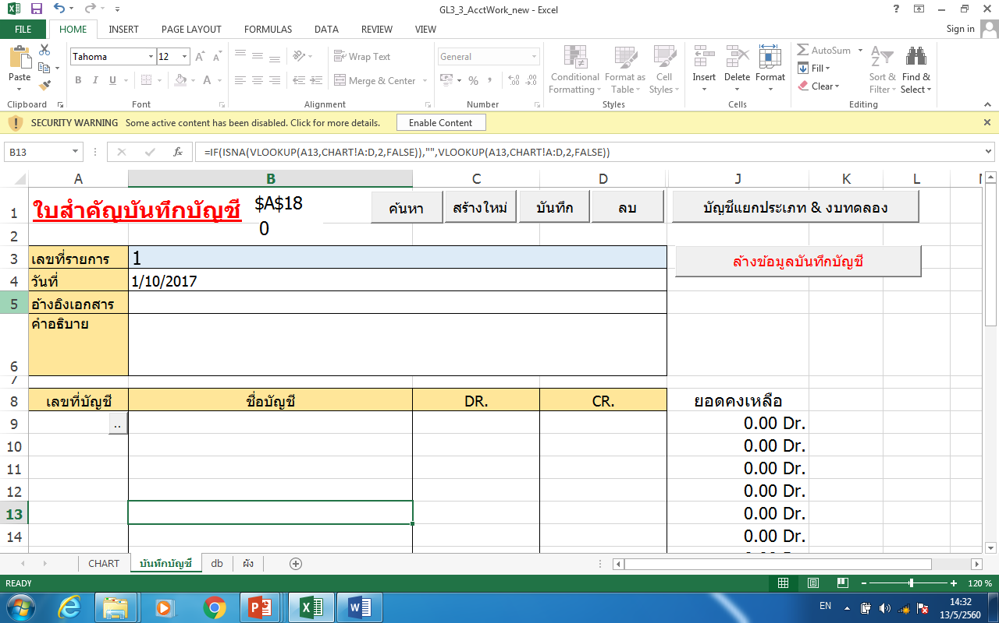
สมุดรายวันทั่วไป (จากโปรแกรม GL_3_AcctWork-Excle)

Slide 48
สมุดบัญชีแยกประเภท
สมุดบัญชีแยกประเภททั่วไป (General Ledger) เป็นสมุดบัญชีที่ใช้บันทึกรายการที่ผ่านมาจากสมุดรายวัน เพื่อรวบรวมบัญชีไว้เป็นหมวดหมู่ เช่น บัญชีแยกประเภทสินทรัพย์ บัญชีแยกประเภทหนี้สิน บัญชีแยกประเภทส่วนของเจ้าของ บัญชีแยกประเภทรายได้ บัญชีแยกประเภทค่าใช้จ่าย
สมุดบัญชีแยกประเภทย่อย (Subsidiary Ledger) เป็นสมุดบัญชีที่รวบรวมบัญชีแยกประเภทย่อยของบัญชีแยกประเภททั่วไป เพื่อทำให้ทราบรายละเอียดที่มากขึ้น เช่น สมุดบัญชีแยกประเภทย่อยลูกหนี้ สมุดบัญชีแยกประเภทย่อยเจ้าหนี้

Slide 49
สมุดบัญชีแยกประเภท แบบตัวที
ชื่อบัญชี..............................
เลขที่....................
พ.ศ........... |  | รายการ | หน้า บัญชี | เดบิต |  | พ.ศ.......... |  | รายการ | หน้า บัญชี | เครดิต
เดือน | วันที่
 |  |  |  |  |  | เดือน | วันที่

Slide 50
สมุดบัญชีแยกประเภท แบบยอดคงเหลือ ( 3 ช่อง)
ชื่อบัญชี..............................
เลขที่....................
พ.ศ.......... |  | รายการ | หน้า บัญชี | จำนวนเงิน
เดือน | วันที่ |  |  | เดบิต |  | เครดิต |  | คงเหลือ

Slide 51
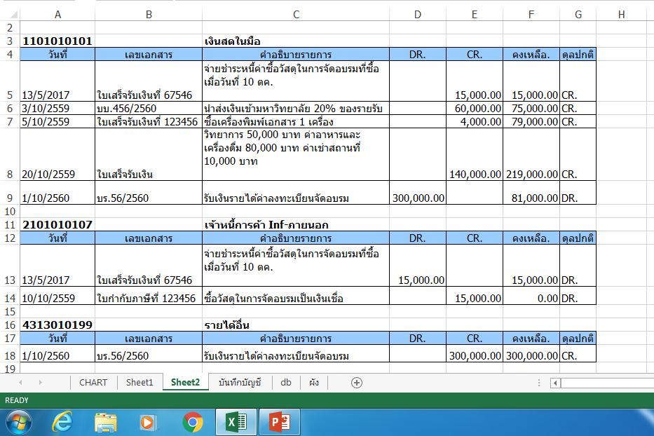
สมุดบัญชีแยกประเภทจากโปรแกรม GL_3_AcctWork-Excle

Slide 52
ผังบัญชี
บัญชีในหมวดสินทรัพย์ เลขบัญชีตัวแรกเป็นเลข 1
บัญชีในหมวดหนี้สิน เลขบัญชีตัวแรกเป็นเลข 2
บัญชีในหมวดส่วนของเจ้าของ เลขบัญชีตัวแรกเป็นเลข 3
บัญชีในหมวดรายได้ เลขบัญชีตัวแรกเป็นเลข 4
บัญชีในหมวดค่าใช้จ่าย เลขบัญชีตัวแรกเป็นเลข 5

Slide 53
ผังบัญชี GFMIS

Slide 55
สินทรัพย์
หนี้สิน
เดบิต (Dr.) | เครดิต (Cr.)
เพิ่มขึ้น + | ลดลง -
เดบิต (Dr.) | เครดิต (Cr.)
ลดลง - | เพิ่มขึ้น +
ส่วนทุน
รายได้
เดบิต (Dr.) | เครดิต (Cr.)
ลดลง - | เพิ่มขึ้น +
เดบิต (Dr.) | เครดิต (Cr.)
ลดลง - | เพิ่มขึ้น +
ค่าใช้จ่าย
เดบิต (Dr.) | เครดิต (Cr.)
เพิ่มขึ้น + | ลดลง -

Slide 56
ตัวอย่างการวิเคราะห์รายการค้าและ การบันทึกบัญชีในสมุดรายวันทั่วไป
รายการค้าที่ 1
1ตค. 2559 นายภาคภูมิ อาจารย์คณะวิทยาการจัดการ ได้ขออนุมัติจัดโครงการบริการวิชาการแก่ชุมชนเขตภาคใต้ ได้รับเงินสดเป็นรายได้ค่าลงทะเบียน จำนวน 300,000 บาท
สินทรัพย์ | = | หนี้สิน | + | ส่วนทุน
เงินสด + 300,000 Dr. |  |  |  | รายได้ + 300,000 Cr.

Slide 57
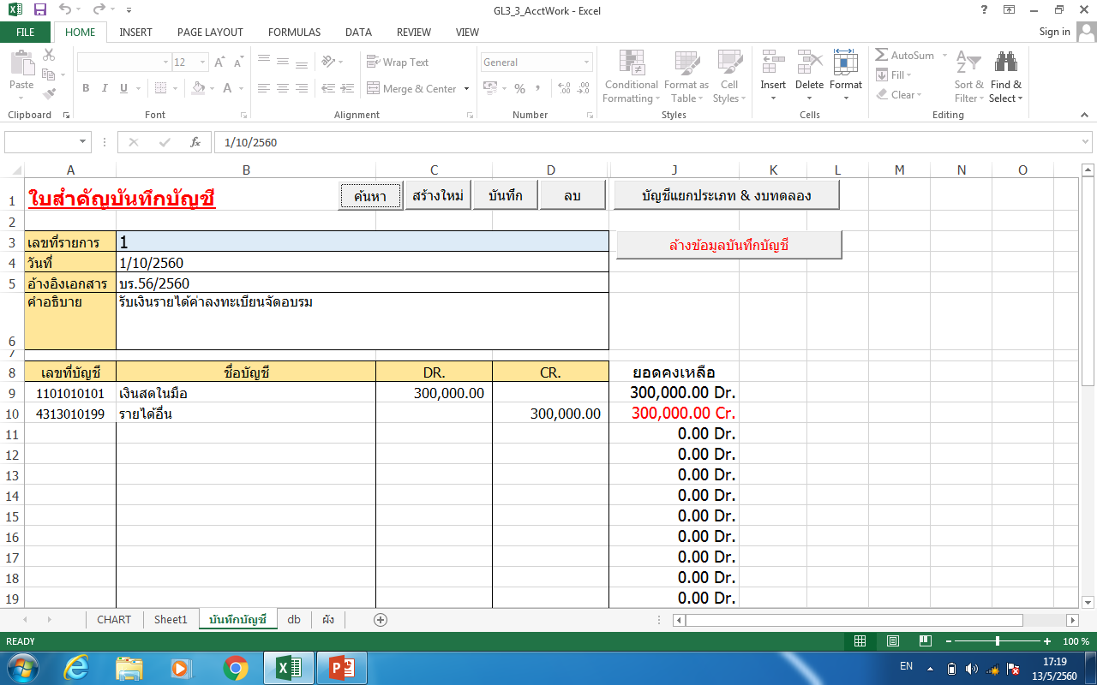
บันทึกรายการในสมุดรายวันทั่วไป รายการค้าที่ 1

Slide 58
รายการค้าที่ 2
3 ตค. 2559 นำส่งเงินเข้ามหาวิทยาลัย 20% ของรายรับ จำนวนเงิน 60,000 บาท (300,000x20%)
สินทรัพย์ | = | หนี้สิน | + | ส่วนทุน
เงินสด - 60,000 Cr. |  |  |  | ค่าใช้จ่าย+ (ส่วนทุน -) ค่าใช้สอย + 60,000 Dr.

Slide 59
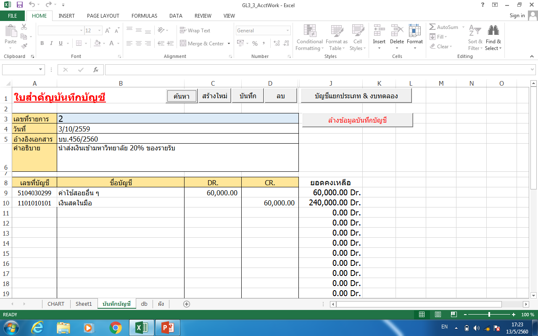
รายการค้าที่ 2

Slide 60
รายการค้าที่ 3
5 ตค. 2559 ซื้อเครื่องพิมพ์เอกสาร1เครื่องเป็นเงินสดเพื่อใช้ในงาน จำนวน 4,000 บาท
สินทรัพย์ | = | หนี้สิน | + | ส่วนทุน
เงินสด - 4,000 Cr. |  |  |  | ค่าใช้จ่าย + (ส่วนทุน -) ครุภัณฑ์ต่ำกว่าเกณฑ์ + 4,000 Dr.

Slide 61
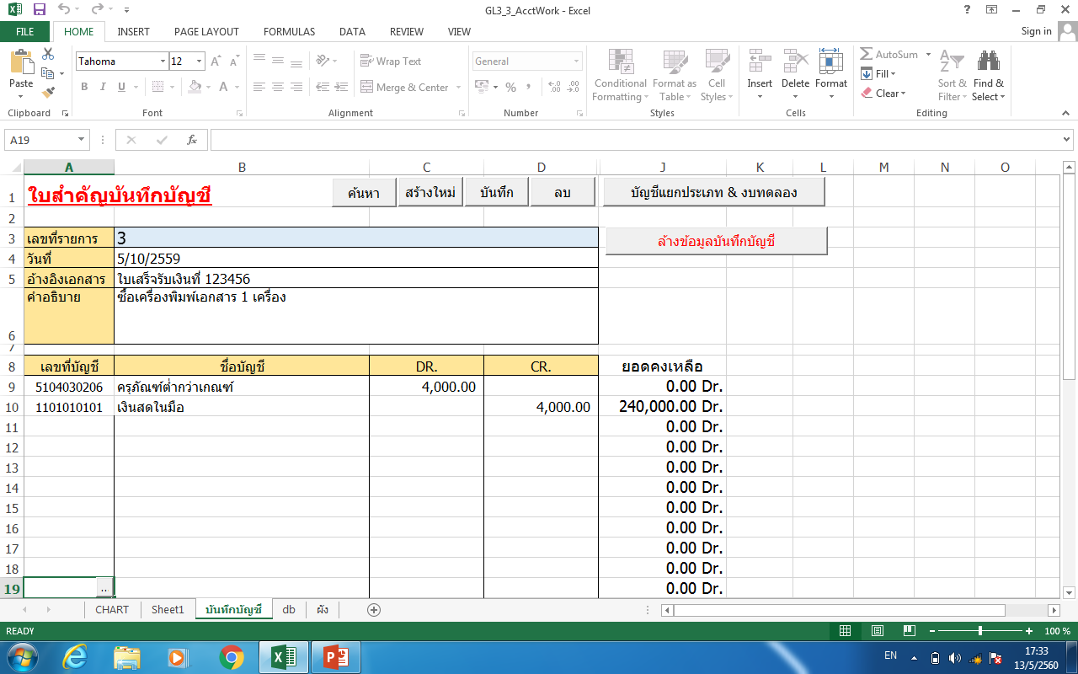
รายการค้าที่ 3

Slide 62
รายการค้าที่ 4
10 ตค. 2559 ซื้อวัสดุในการจัดอบรมเป็นเงินเชื่อ จำนวน 15,000 บาท
สินทรัพย์ | = | หนี้สิน | + | ส่วนทุน
 |  | เจ้าหนี้ + 15,000 Cr. |  | ค่าใช้จ่าย + (ส่วนทุน -) ค่าวัสดุ + 15,000 Dr.

Slide 63
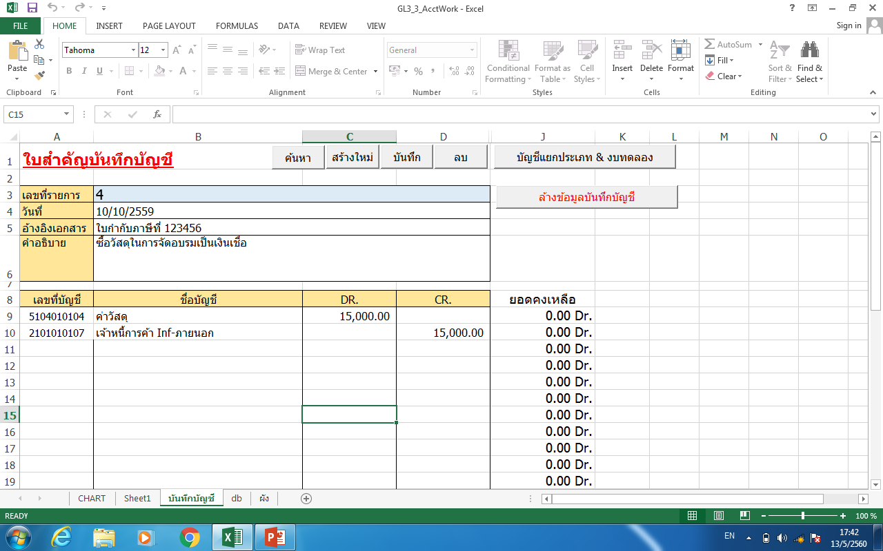
รายการค้าที่ 4

Slide 64
รายการค้าที่ 5
20 ตค. 2559 จ่ายค่าใช้จ่ายในการจัดอบรม ประกอบด้วย ค่าตอบแทนวิทยาการ 50,000 บาท ค่าอาหารและเครื่องดื่ม 80,000 บาท ค่าเช่าสถานที่ 10,000 บาท
สินทรัพย์ | = | หนี้สิน | + | ส่วนทุน
เงินสด - 140,000 Cr. |  |  |  | ค่าใช้จ่าย + (ส่วนทุน -) + 140,000 Dr.

Slide 65
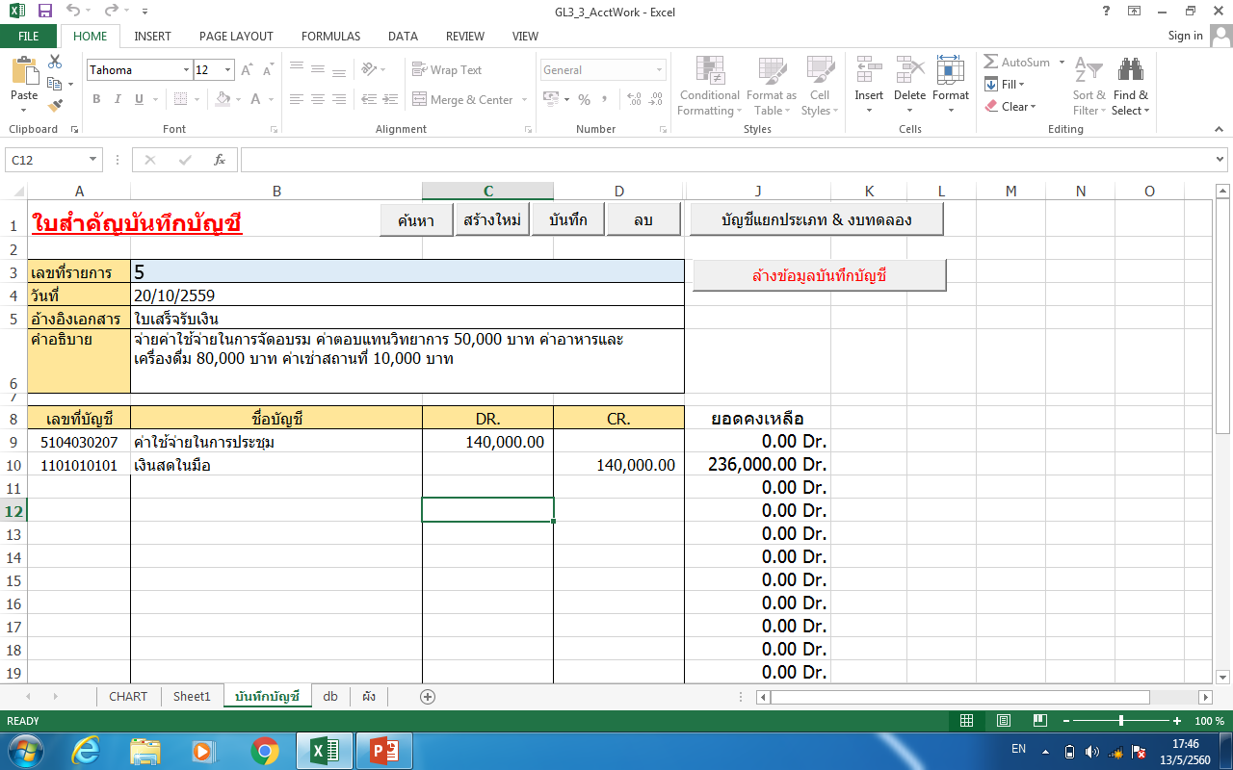
รายการค้าที่ 5

Slide 66
รายการค้าที่ 6
1พ.ย. 2559 ชำระหนี้ค่าซื้อวัสดุที่ซื้อเมื่อวันที่ 10 ตค. จำนวน 15,000 บาท
สินทรัพย์ | = | หนี้สิน | + | ส่วนทุน
เงินสด - 15,000 Cr. |  | เจ้าหนี้ - 15,000 Dr.

Slide 67
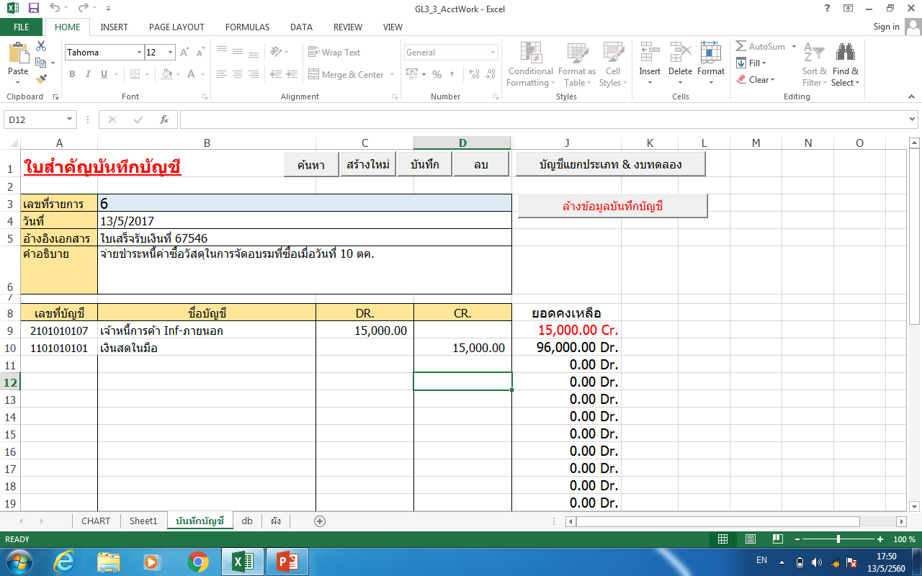
รายการค้าที่ 6

Slide 68
รายการค้าที่ 7.1
1พ.ย. 2559 ซื้อเครื่องคอมพิวเตอร์Notebook เป็นเงินสด จำนวน 12,000 บาท
สินทรัพย์ | = | หนี้สิน | + | ส่วนทุน
เงินสด - 12,000 Cr. ครุภัณฑ์ + 12,000 Dr.

Slide 69
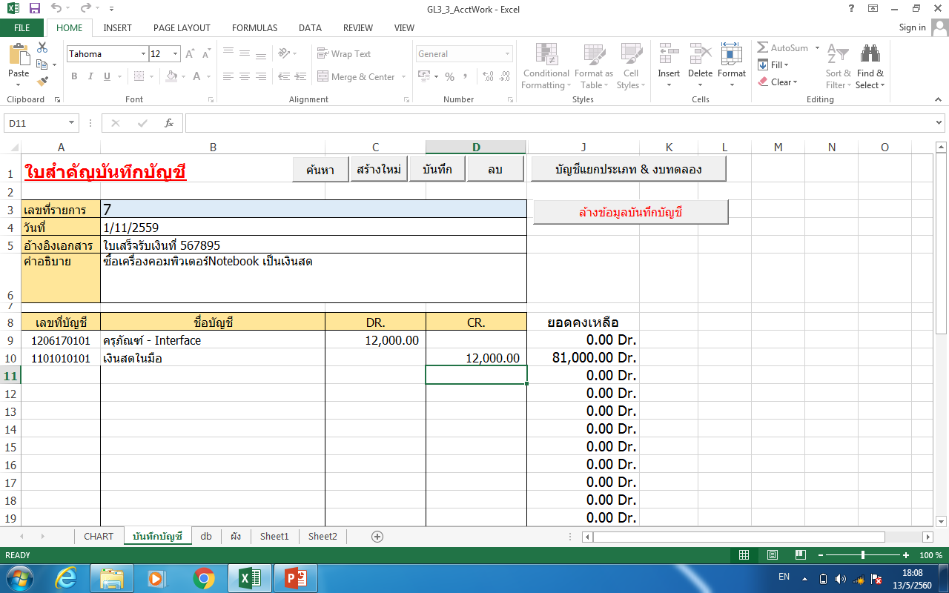
รายการค้าที่ 7.1

Slide 70
รายการค้าที่ 7.2
10 พ.ย. 2559 ซื้อเครื่องคอมพิวเตอร์Notebook เป็นเงินสด จำนวน 12,000 บาท (โอนครุภัณฑ์ให้มหาวิทยาลัยหลังจากจบโครงการ ไม่ต้องคิดค่าเสื่อมราคาครุภัณฑ์ตอนสิ้นปีงปม.)
สินทรัพย์ | = | หนี้สิน | + | ส่วนทุน
เงินสด - 12,000 Cr. |  |  |  | ค่าใช้จ่าย + (ส่วนทุน -) ค่าใช้สอยอื่น + 12,000 Dr.

Slide 71
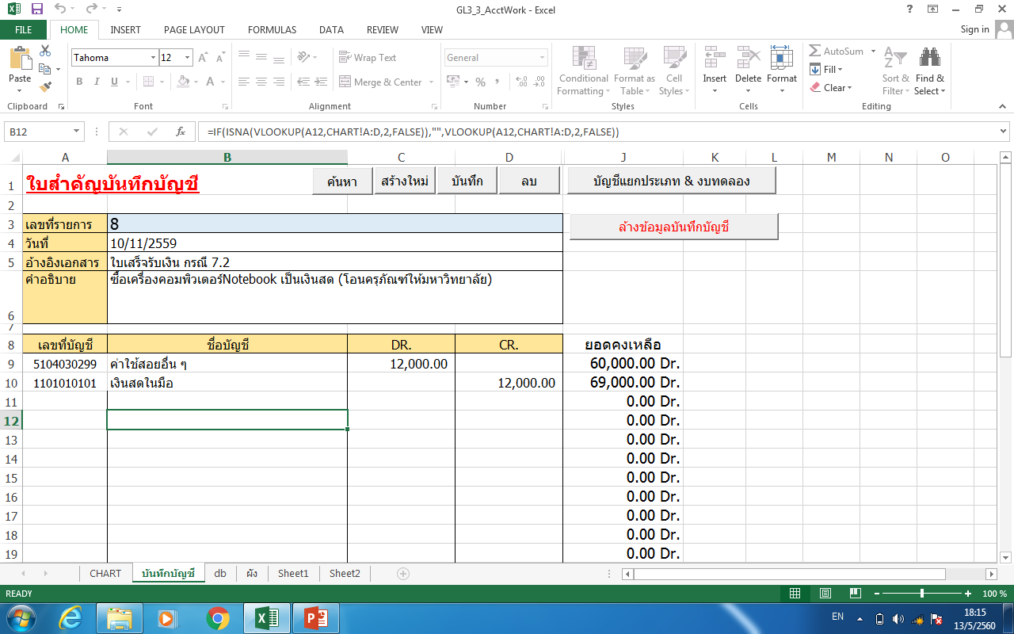
รายการค้าที่ 7.2

Slide 72
รายการค้าที่ 8
สิ้นปีงประมาณ พ.ศ.2560 คิดค่าเสื่อมราคาครุภัณฑ์วิธีเส้นตรง
ค่าเสื่อมราคา = ราคาทุน – มูลค่าคงเหลือ
อายุการให้ประโยชน์
= 12,000
5ปี
= 2,400 บาทต่อปี
ปีแรกใช้ครุภัณฑ์ไม่เต็มปี = 2,400 x 11 (1 พ.ย.59 – 30 ก.ย.60)
12
= 2,200 บาท
สินทรัพย์ | = | หนี้สิน | + | ส่วนทุน
ค่าเสื่อมราคาสะสม - 2,200 Cr. |  |  |  | ค่าใช้จ่าย + (ส่วนทุน -) ค่าเสื่อมราคา + 2,200 Dr.

Slide 73
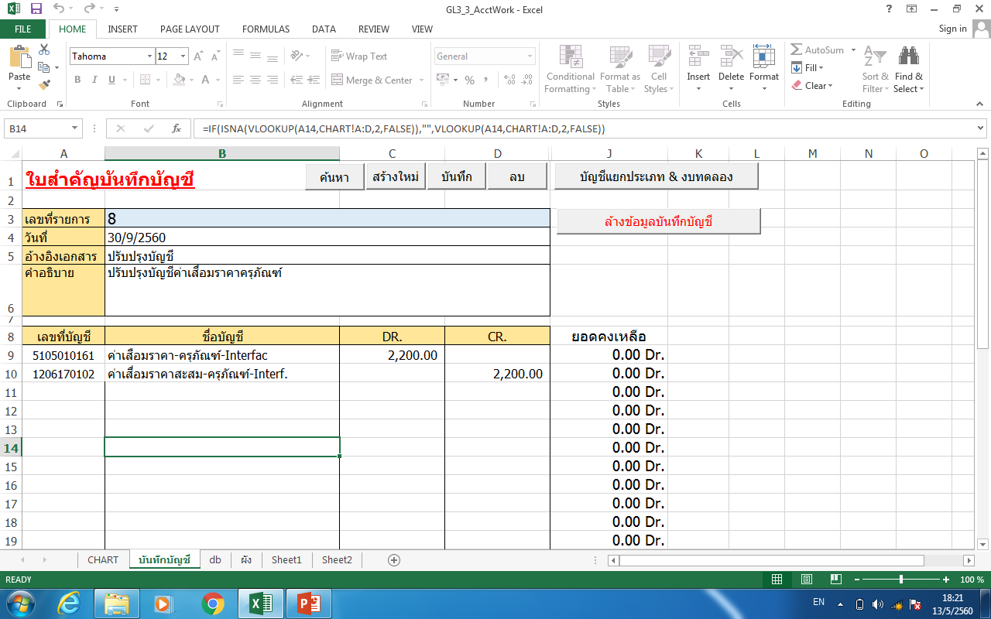
รายการค้าที่ 8

Slide 74
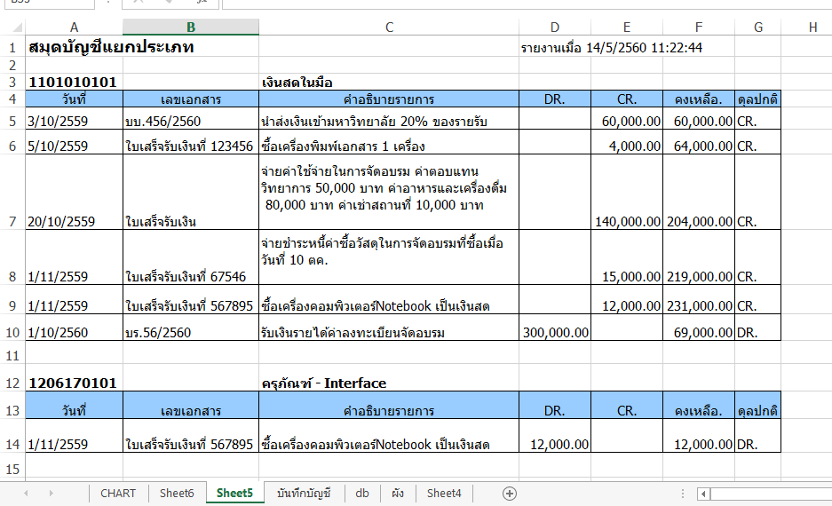
สมุดบัญชีแยกประเภท

Slide 77
งบทดลอง (Trial Balance)
งบทดลอง ไม่ถือเป็นงบการเงิน แต่เป็นเพียงรายงานที่ช่วยตรวจสอบความถูกต้อง ในเบื้องต้นของการบันทึกบัญชีตามหลักการบัญชีคู่ การผ่านรายการไปบัญชีแยกประเภทและการหายอดคงเหลือ งบทดลองมักจัดทำในวันสิ้นงวดบัญชี แต่บางกิจการอาจจัดทำงบทดลองทุกเดือนก็ได้ เพื่อตรวจสอบความถูกต้องของการบันทึกบัญชีอย่างสม่ำเสมอ

Slide 78
ชื่อหน่วยงาน.........................
งบทดลอง
วันที่..............................
รายการ | เลขที่ บัญชี | จำนวนเงิน
 |  | เดบิต |  | เครดิต

Slide 79
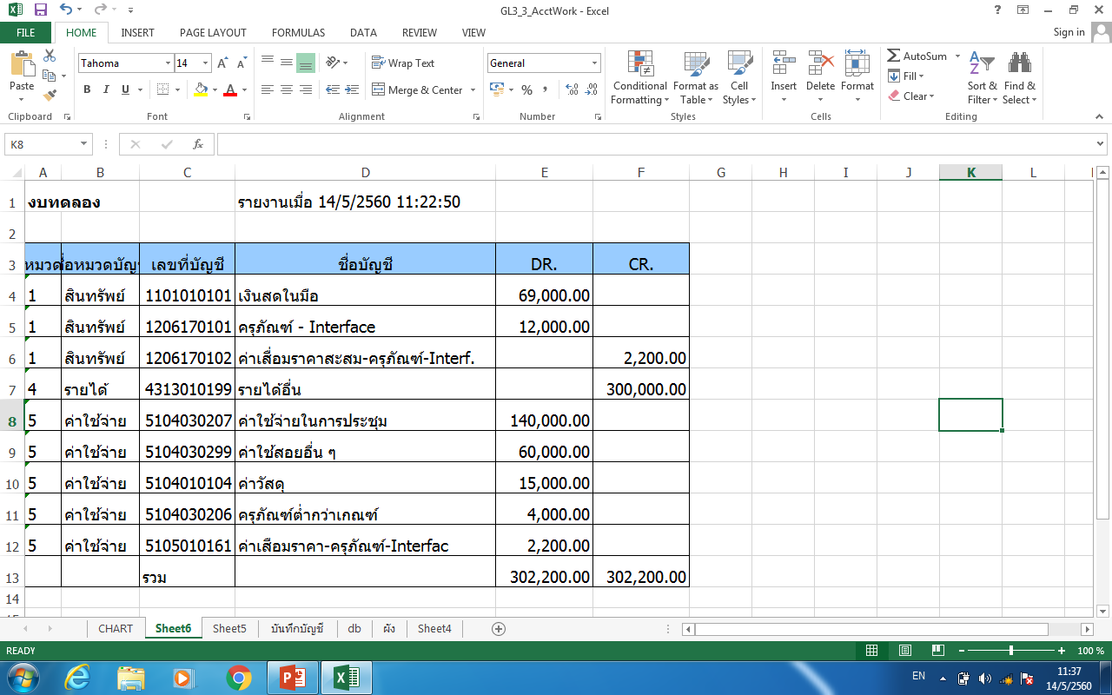
งบทดลอง

Slide 80
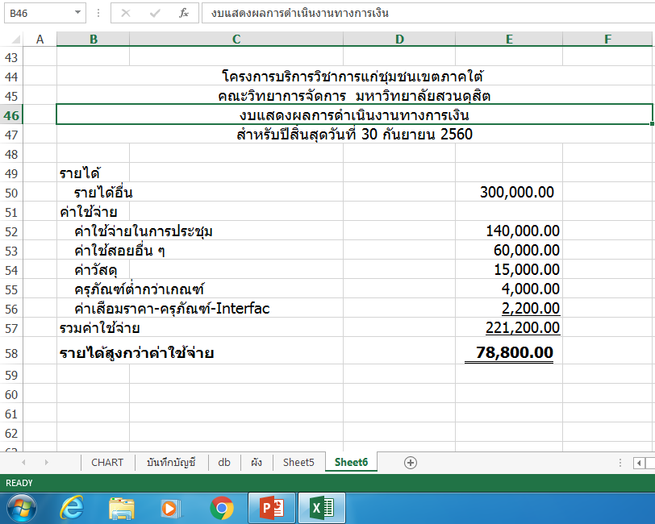
งบการเงิน

